Slide 1
Исследовательский проект Тема: «Мой прадедушка - защитник Родины»
Исследовательский проект
Тема: «Мой прадедушка - защитник Родины»
Работу выполнил:
Радостев Платон
подготовительная группа
МБДОУ «Юсьвинский детский сад «Золотой петушок»
Юсьва, 2025

Slide 2
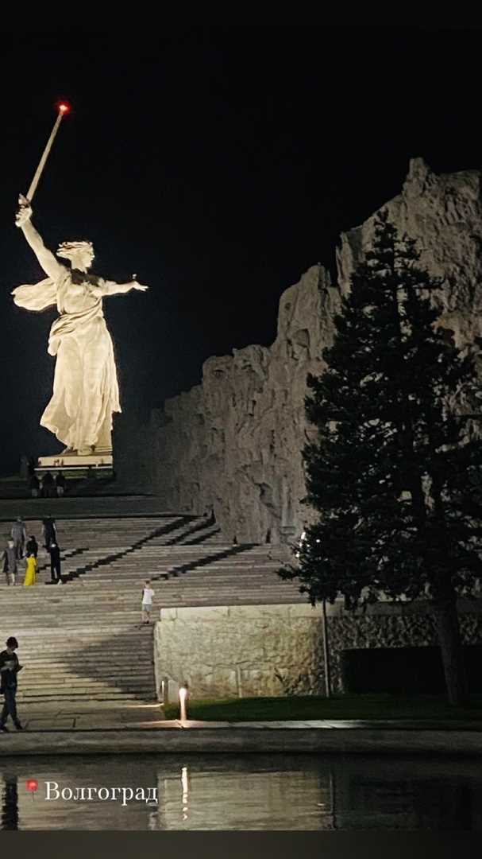
Летом, мы с родителями посетили город Волгоград.
Я увидел скульптуру, она была очень высокая. Ее было заметно с каждого уголка города.
Я спросил у мамы, как называется эта скульптура и зачем ее установили?

Slide 3
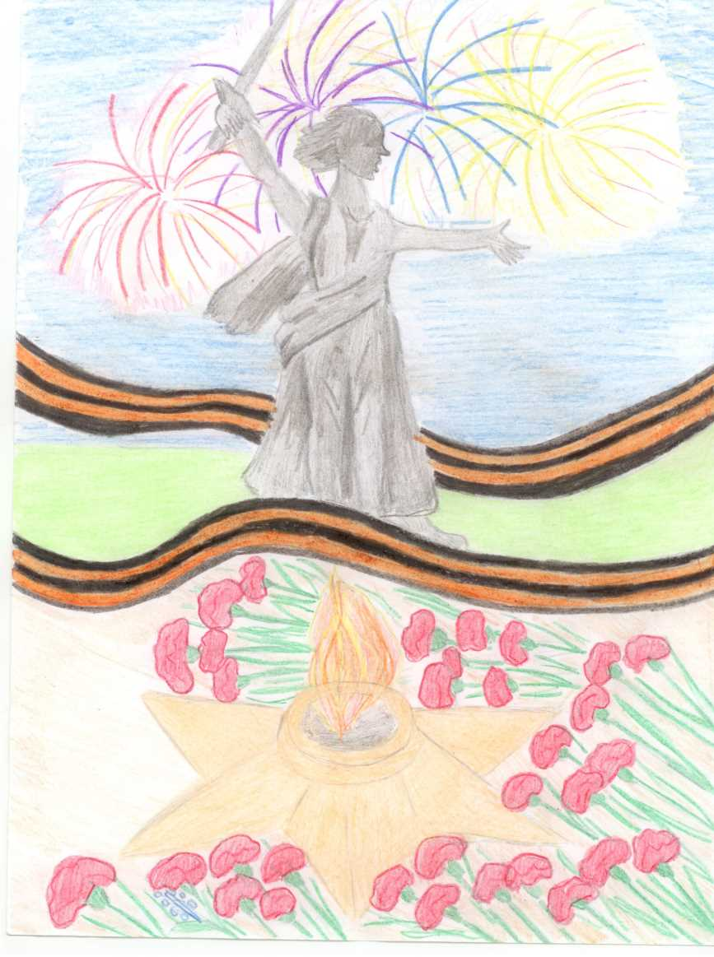
Мама мне ответила, что скульптура называется «Родина мать – зовет!» И установили её в память о тех, кто погиб, защищая нашу Родину от врагов в годы Великой отечественной войны.

Slide 4
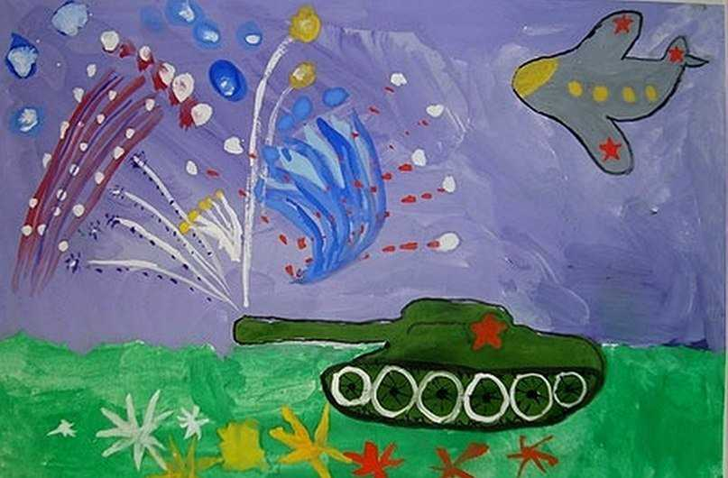
Мне стало интересно, а мои бабушки и дедушки были на войне?

Slide 5
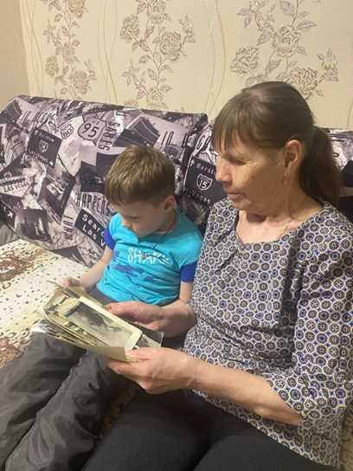
От бабушки я узнал, что прадедушку звали Нечаев Михаил Сергеевич родился в 1926 году.
Детство его прошло в деревне Гурино, Кудымкарского района. Начал работать в Колхозе после окончания 4 классов. До 18 лет возил на лошадях хлеб в Менделеево, а оттуда – топливо.

Slide 6
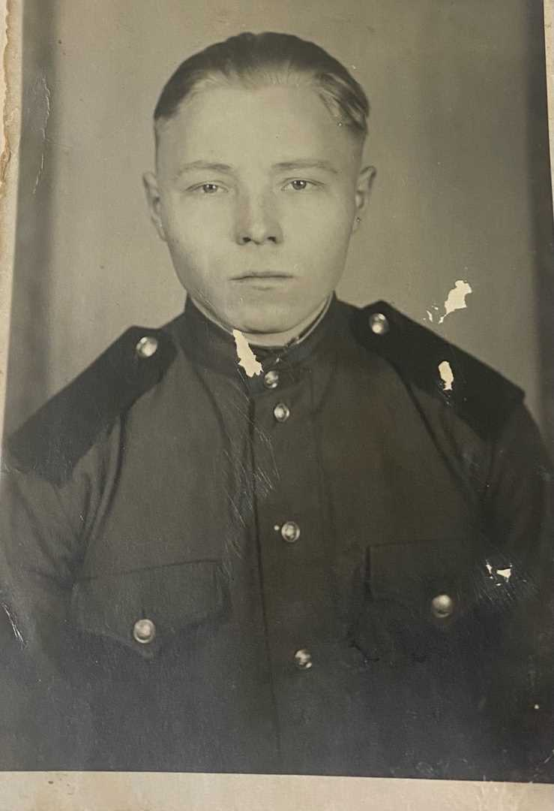
В 1942 году ему исполнилось 18 лет, его призвали на войну.
Мой прадедушка уже знал, что такое война, но война с фашистами была очень жестокая.

Slide 7
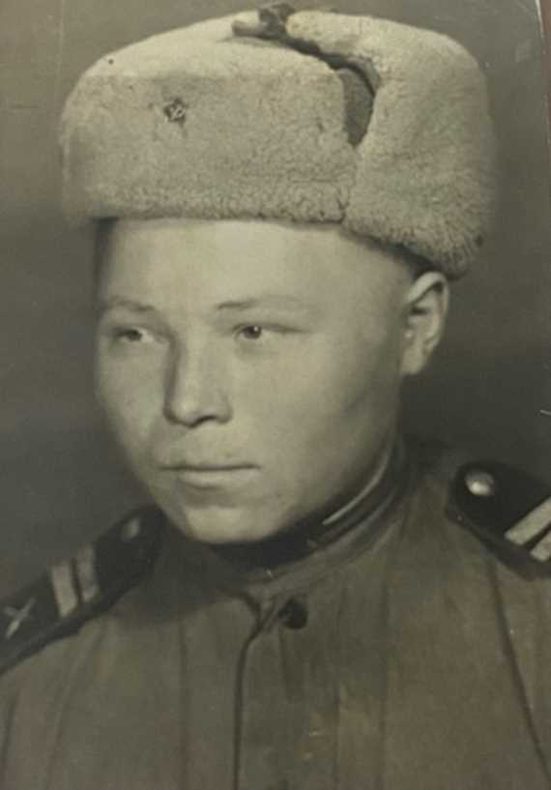
Чтобы узнать больше информации про моего прадеда, мы с родителями обратились к сети Интернет. На сайте «Память народа», мы нашли информацию о воинском звании сержант и о том, что прадед дошел до Рейхстага (Германия)

Slide 8
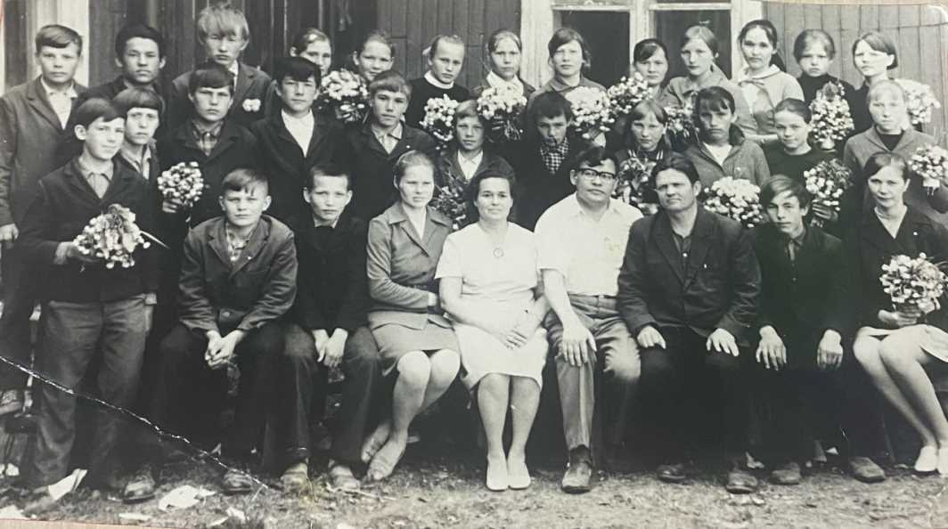
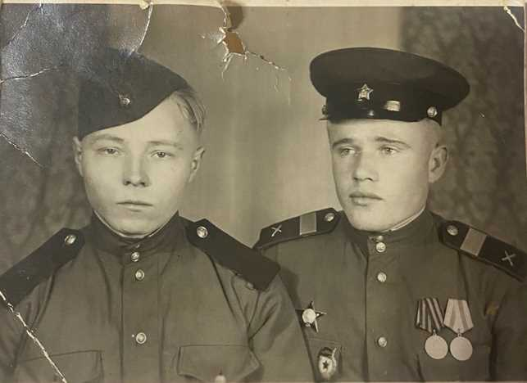
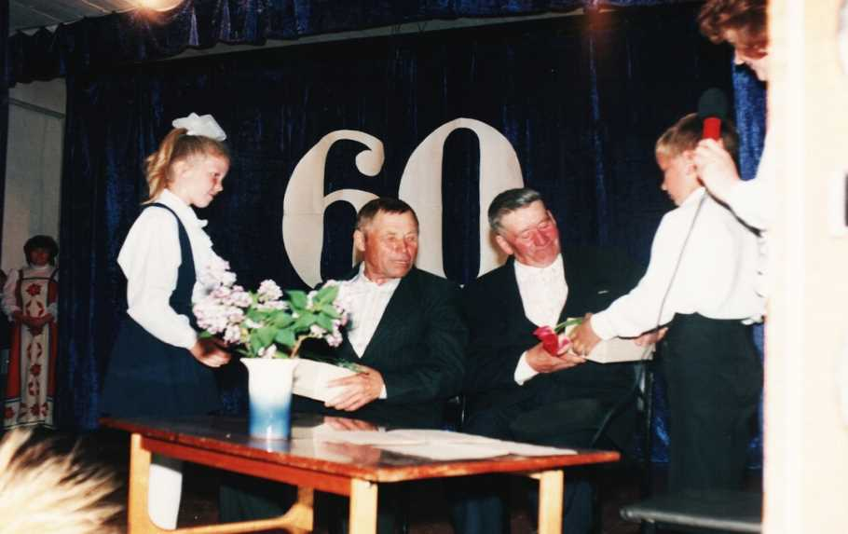
Вернувшись домой, прадедушку часто
приглашали в Гуринскую школу, где он рассказывал, что солдаты в первые дни войны были очень напуганы, не знали, как воевать, ведь многие из них это добровольцы, которые недавно строили дома, растили хлеб и не думали, что возьмут оружие в руки.

Slide 9
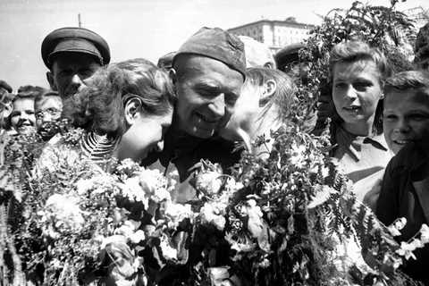
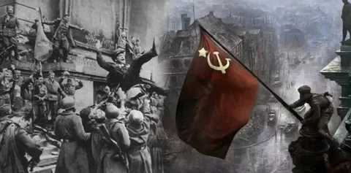
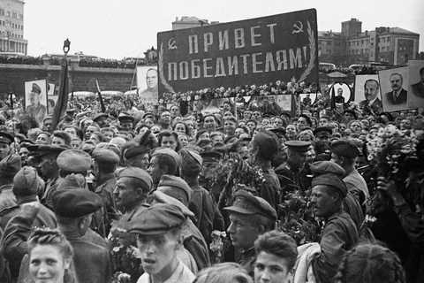
Когда война закончилась, со слезами на глазах все встречали «День Победы». Все радовались, поздравляли друг друга, в этот день больше ни о чем не говорили, как о Победе.

Slide 10
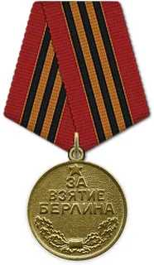
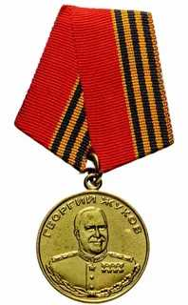
Медаль «За взятие Берлина»
Медаль «Георгий Жуков»

Slide 11
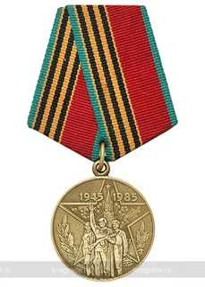
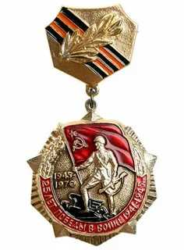
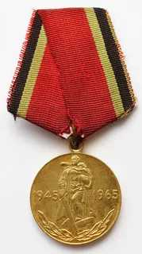
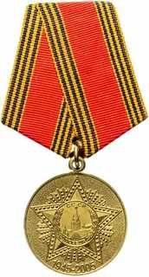
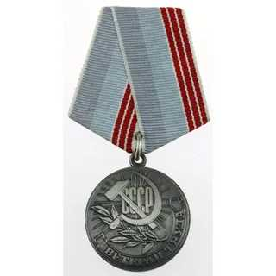
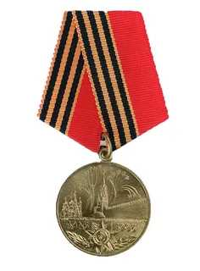
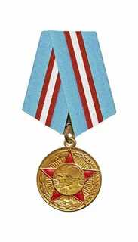
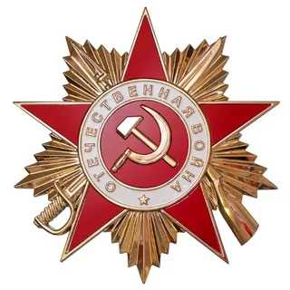
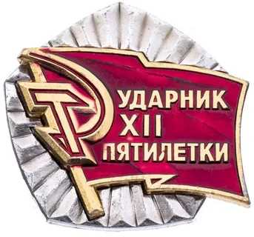
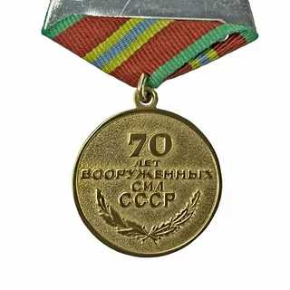
И другие…

Slide 12
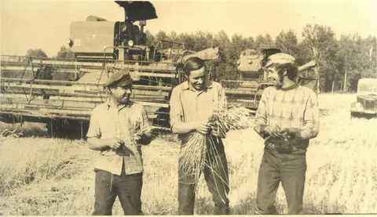
Сразу после возвращения домой, он не сидел сложа руки, а продолжил работу в колхозе имени Кирова.
Ведь рабочих рук не хватало не только в селах, но и в деревнях.

Slide 13
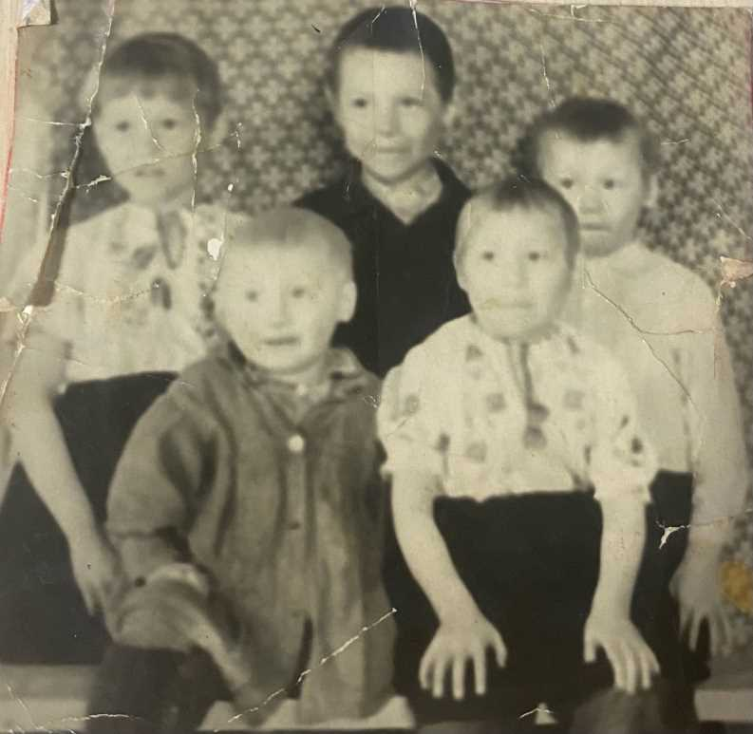
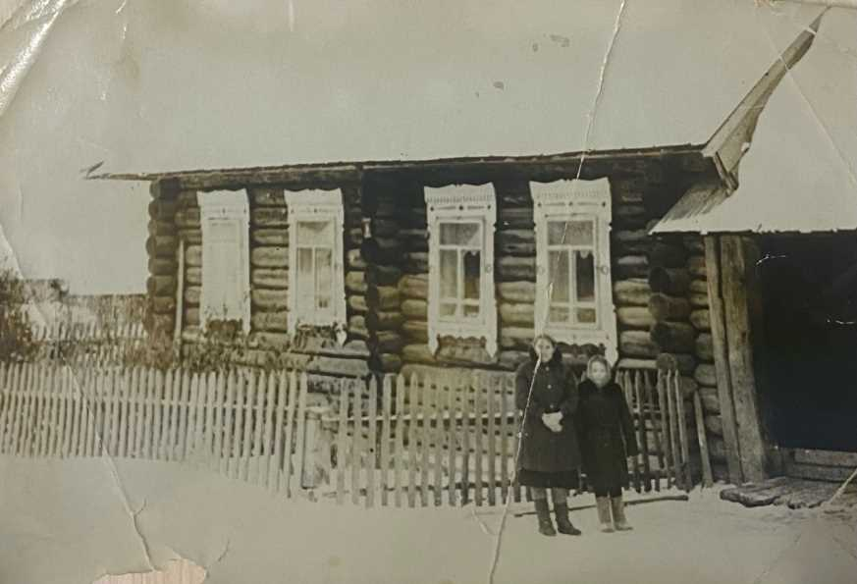
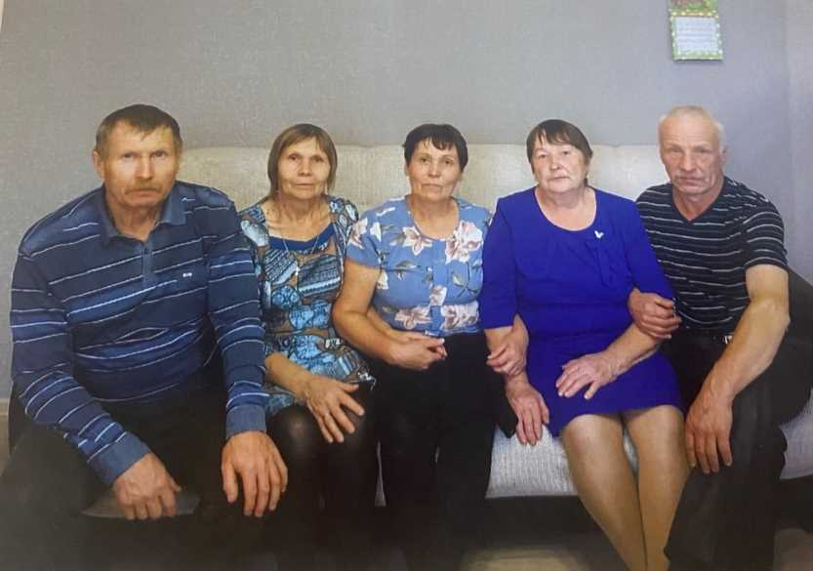
Женившись после войны на моей прабабушке Екатерине Филипповне, он прожил с ней счастливые годы своей жизни. Родились у них шестеро детей – три сына и три дочери.

Slide 14
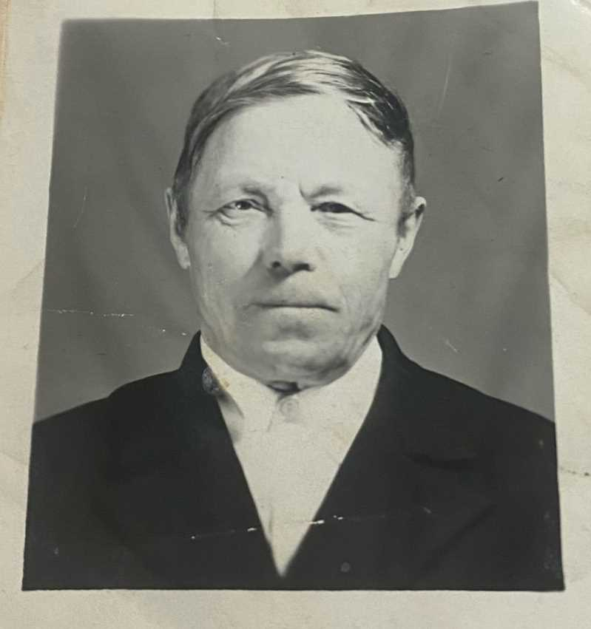
Моего прадедушки не стало в 2000 году.

Slide 15
Я всегда буду помнить и гордиться своим прадедом!

